Slide 1
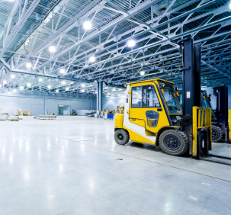
Dizajn i povećanje efikasnosti skladišta
Antonio Zrilić
LOGIKO CONSULTING

Slide 2
Dizajn i povećanje efikasnosti skladišta
12 mjeseci s LOGIKO CONSULTINGOM
LOGISTIKA I STRATEGIJA
Što dalje?
EFIKASNE LOGISTIČKE OPERACIJE
„FAST” SKLADIŠTE

Slide 3
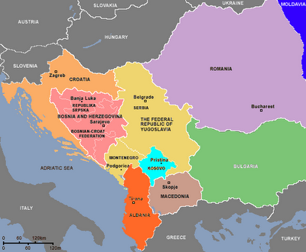









LOGIKO Projects in 2016/2017.
Notes:
WE have been doing our trainings and projects not only in Serbia, but also in Croatia, Bosnia and Herzegovina, Macedonia, Kosovo and Albania. We hope we will expand our activities on the other countries in the region and that this project is our chance for this expansion.

Slide 4
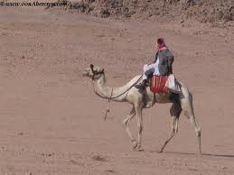
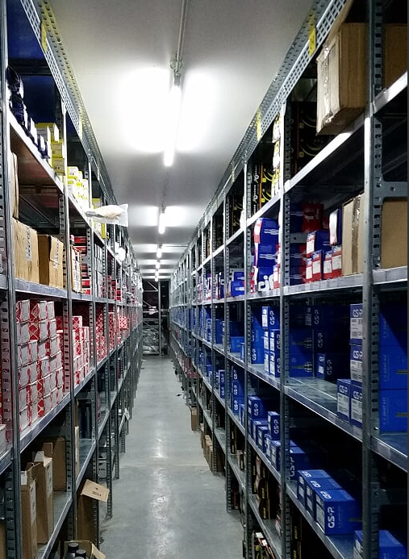
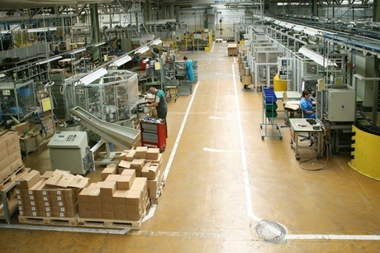

LOGIKO Projects in 2016/2017.
Optimizacija zaliha i nabavnih procesa
Poboljšanje planiranja i forecastiranja
Upravljanje skladištem i distribucijom
Unaprjeđenje profitabilnosti u proizvodnji

Slide 5
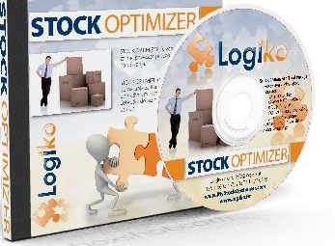
LOGIKO Programi edukacije
Konferencija
7. SCM konferencija i Dan moderne logistike
Inhaus trening programi
Končar DST, HF Belišće, Frigo Plus, Feal, Medika, Namještaj Mima, Delhaize, AD Plastik…
Master Class Trainings
Pametna nabava za profit poduz.
Kako žabu natjerati u vodu?
Webinari
Selekcija dobavljača
Efikasno skladište
Optimalna količina narudžbe
Efikasno skladište

Slide 6
Dizajn i povećanje efikasnosti skladišta
LOGISTIKA I STRATEGIJA
Što dalje?
EFIKASNE LOGISTIČKE OPERACIJE
„FAST” SKLADIŠTE
12 mjeseci s LOGIKO CONSULTINGOM

Slide 7

Priča o tri žabe
Nije problem u donošenju strategije
Prevođenje strategije u termine koje svatko razumije
Notes:
7

Slide 8
Koja je strategija vašeg poduzeća?
Povećanje prodaje i rast?
Profitabilnost?
Cash Is King! = Vrijeme je novac

Slide 9
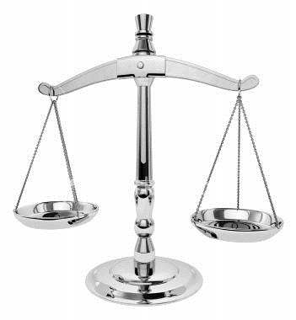

Zadovoljstvo
korisnika/kupca
– Smanjiti
izgubljenu
prodaju
Profit /
Stabilan
Cash-Flow
L
O
G
I
S
T
I
K
A
RAST
PROFIT
CASH-FLOW
Logistika se suočava
sa dva strateška cilja…
LOGIKO
Savjetovanje i edukacija u logistici
Notes:
9

Slide 10
The Gartner Supply Chain Top 25 for 2017
Rank | Company | Peer Opinion¹ (169 voters) (25%) | Gartner Opinion¹ (38 voters) (25%) | Three- Year Weighted ROA² (20%) | Inventory Turns³ (10%) | Three- Year Weighted Revenue Growth⁴ (10%) | CSR Component Score⁵ (10%) | Composite Score⁶
1 | Unilever | 2,074 | 649 | 10.2% | 6.8 | 1.9% | 10.00 | 6.39
2 | McDonald's | 1,264 | 442 | 13.9% | 174.5 | -4.2% | 3.00 | 5.27
3 | Inditex | 1,192 | 337 | 16.3% | 3.7 | 12.0% | 10.00 | 4.98
4 | Cisco Systems | 1,018 | 524 | 8.3% | 13.5 | 0.8% | 10.00 | 4.82
5 | H&M | 901 | 208 | 22.0% | 3.0 | 12.5% | 10.00 | 4.63
6 | Intel | 952 | 486 | 10.5% | 4.0 | 4.6% | 7.00 | 4.42
7 | Nestlé | 1,159 | 345 | 7.9% | 5.1 | -0.6% | 10.00 | 4.10
8 | Nike | 1,290 | 207 | 16.2% | 3.8 | 7.9% | 6.00 | 4.07
9 | Colgate-Palmolive | 843 | 313 | 18.0% | 5.0 | -4.9% | 6.00 | 4.03
10 | Starbucks | 926 | 143 | 20.3% | 11.1 | 12.7% | 4.00 | 3.80
11 | PepsiCo | 974 | 356 | 8.5% | 9.0 | -1.8% | 6.00 | 3.67
12 | 3M | 553 | 210 | 15.3% | 4.2 | -1.1% | 10.00 | 3.54
13 | Johnson & Johnson | 878 | 269 | 11.8% | 2.6 | 0.4% | 7.00 | 3.50
14 | Coca Cola Company | 1,579 | 232 | 7.8% | 5.7 | -4.2% | 4.00 | 3.46
15 | Nokia | 315 | 133 | 5.8% | 5.6 | 46.3% | 10.00 | 3.32
16 | BASF | 579 | 298 | 6.1% | 4.0 | -10.6% | 10.00 | 3.21
17 | Schneider Electric | 546 | 325 | 4.2% | 5.1 | -0.3% | 10.00 | 3.15
18 | Wal-Mart Stores | 1,312 | 225 | 7.5% | 8.0 | 0.6% | 3.00 | 3.11
19 | HP Inc. | 399 | 275 | 6.6% | 9.8 | -5.4% | 10.00 | 3.06
20 | L'Oréal | 657 | 174 | 10.4% | 2.8 | 5.1% | 5.00 | 2.72
21 | Kimberly-Clark | 607 | 163 | 11.8% | 6.5 | -2.6% | 5.00 | 2.68
22 | BMW | 681 | 129 | 3.7% | 4.1 | 6.6% | 10.00 | 2.62
23 | Diageo | 481 | 190 | 8.9% | 0.9 | -1.7% | 7.00 | 2.57
24 | Lenovo | 498 | 223 | 1.5% | 14.0 | 7.2% | 7.00 | 2.50
25 | Samsung | 958 | 100 | 7.3% | 15.1 | -3.6% | 4.00 | 2.46

Slide 11
The Gartner Supply Chain Top 25
2012 | 2013 | 2014 | 2015 | 2016
 |  |  | Master Apple* | Master Apple*
 |  |  | Master Procter & Gamble* | Master Procter & Gamble*
1. Apple | 1. Apple | 1. Apple | 1. Amazon.com | 1. Unilever
2. Amazon | 2. McDonald's | 2. McDonald's | 2. McDonald's | 2. McDonald's
3. McDonald's | 3. Amazon.com | 3. Amazon.com | 3. Unilever | 3. Amazon.com
4. Dell | 4. Unilever | 4. Unilever | 4. Intel | 4. Intel
5. P&G | 5. Intel | 5. Procter & Gamble | 5. Inditex | 5. H&M
6. The Coca-Cola Company | 6. Procter & Gamble | 6. Samsung Electronics | 6. Cisco Systems | 6. Inditex
7. Intel | 7. Cisco Systems | 7. Cisco Systems | 7. H&M | 7. Cisco Systems
8. Cisco Systems | 8. Samsung Electronics | 8. Intel | 8. Samsung Electronics | 8. Samsung Electronics
9. Wal-Mart Stores | 9. The Coca-Cola Company | 9. Colgate-Palmolive | 9. Colgate-Palmolive | 9. The Coca-Cola Company
10. Unilever | 10. Colgate-Palmolive | 10. The Coca-Cola Company | 10. Nike | 10. Nestlé
11. Colgate-Palmolive | 11. Dell | 11. Inditex | 11. The Coca-Cola Company | 11. Nike
12. PepsiCo | 12. Inditex | 12. Nike | 12. Starbucks | 12. Starbucks
13. Samsung | 13. Wal-Mart Stores | 13. H&M | 13. Wal-Mart Stores | 13. Colgate-Palmolive
14. Nike | 14. Nike | 14. Wal-Mart Stores | 14. 3M | 14. 3M
15. Inditex | 15. Starbucks | 15. PepsiCo | 15. PepsiCo | 15. PepsiCo
16. Starbucks | 16. PepsiCo | 16. Lenovo | 16. Seagate Technology | 16. Wal-Mart Stores
17. H&M | 17. H&M | 17. Starbucks | 17. Nestlé | 17. Hewlett-Packard
18. Nestle | 18. Caterpillar | 18. 3M | 18. Lenovo | 18. Schneider Electric
19. Research In Motion (RIM) | 19. 3M | 19. Qualcomm | 19. Qualcomm | 19. L'Oréal
20. Caterpillar | 20. Lenovo Group | 20. Seagate Technology | 20. Kimberly-Clark | 20. BASF
21. 3M | 21. Nestlé | 21. Kimberly-Clark | 21. Johnson & Johnson | 21. Johnson & Johnson
22. Johnson & Johnson | 22. Ford Motor | 22. Johnson & Johnson | 22. L'Oréal | 22. BMW
23. Cummins | 23. Cummins | 23. Caterpillar | 23. Cummins | 23. GlaxoSmithKline
24. Hewlett-Packard | 24. Qualcomm | 24. Cummins | 24. Toyota Motor | 24. Kimberly-Clark
25. Kimberly-Clark | 25. Johnson & Johnson | 25. Nestlé | 25. Home Depot | 25. Lenovo
* Masters category: Highlights the accomplishments and capabilities of long-term supply chain leaders in the Top 25. Companies qualify for the Masters category if their composite score places them in the top 5 rankings for at least 7 out of the past 10 years

Slide 12
Dizajn i povećanje efikasnosti skladišta
LOGISTIKA I STRATEGIJA
Što dalje?
EFIKASNE LOGISTIČKE OPERACIJE
„FAST” SKLADIŠTE
12 mjeseci s LOGIKO CONSULTINGOM

Slide 13
Cash Formula
Marža (Asortiman)
Volumen (Količine)
Cash
Brzina (Vrijeme)

Slide 14
TROŠAK LOGISTIKE KAO POSTOTAK OD PRODAJE

Slide 15

Glavni sastojci efikasne logistike
Ljudi
Prostor
Brzina

Slide 16


Izazovi u vođenju ljudi u skladištu
Bolovanja
Fluktuacija
Ne-educiranost
Sezonski karakter posla
Greške u skladištu
PTSP
Alkohol
…

Slide 17
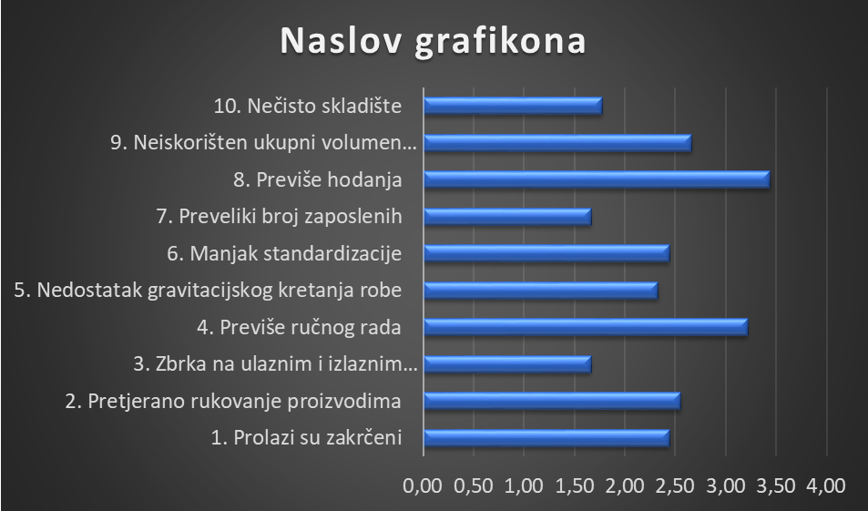
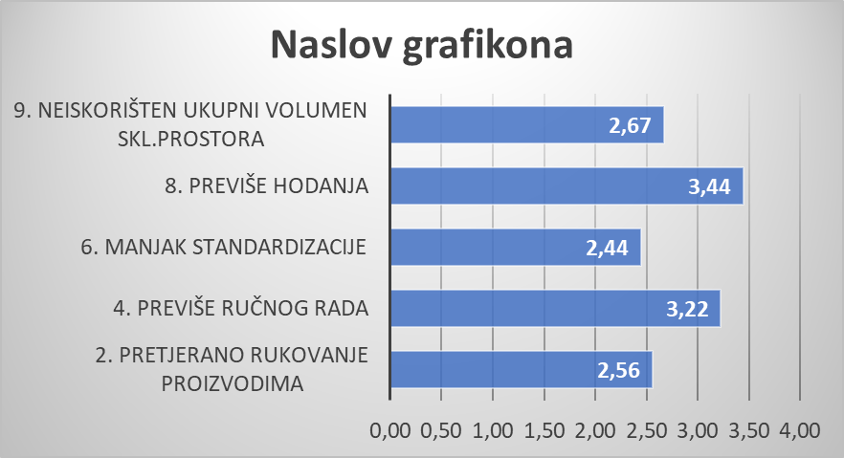
Koji su znakovi lošeg gospodarenja na vašem skladištu?

Slide 18
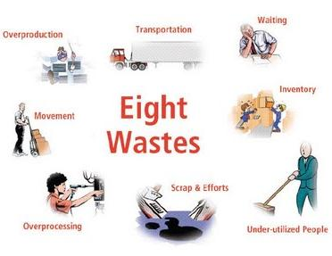
7(8) glavnih gubitaka
Prekomjeran
rad
Čekanje
Transport
Zalihe
Nepotrebno kretanje
Gubitak
"Troškovi ne postoje da bi ih računali. Troškovi postoje da bi ih eliminirali."
Taiichi Ohno
Father of the Toyota Production System
<5%
>95%
Defekti
Prekomjerna preciznost
Neiskorištena radna snaga
18
Notes:
18
95% aktivnosti ne donosi dodanu vrijednost, a samo 5% donosi dodanu vrijednost. Mi se međutim
koncentriramo na unapređenje onih 5% i zato ne postižemo velike rezultate.
Prekomjeran rad
Zalihe
Nepotrebno kretanje
Prekomjerna preciznost
Čekanje
Transport
Defekti
a zalihe su jedan od 7 glavnih viškova u poslovanju, kao što vidimo na ovom slideu. Jedan od JIT koncepata vezan uz zalihe je Kanban.

Slide 19
Dizajn i povećanje efikasnosti skladišta
LOGISTIKA I STRATEGIJA
Što dalje?
EFIKASNE LOGISTIČKE OPERACIJE
„FAST” SKLADIŠTE
12 mjeseci s LOGIKO CONSULTINGOM

Slide 20
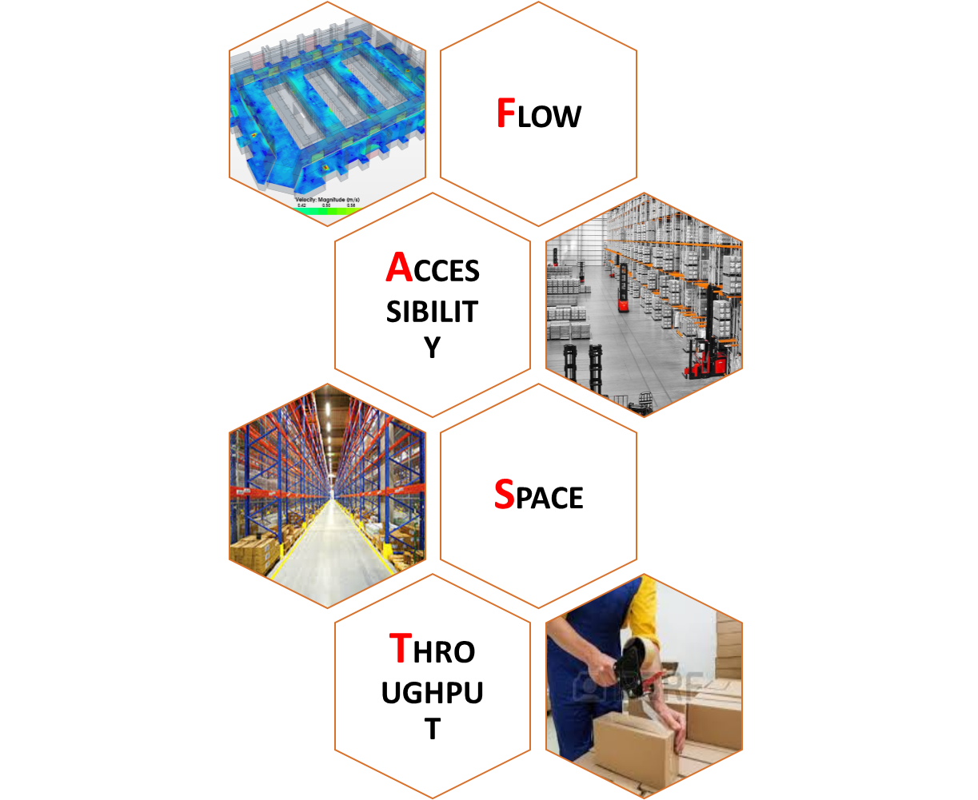
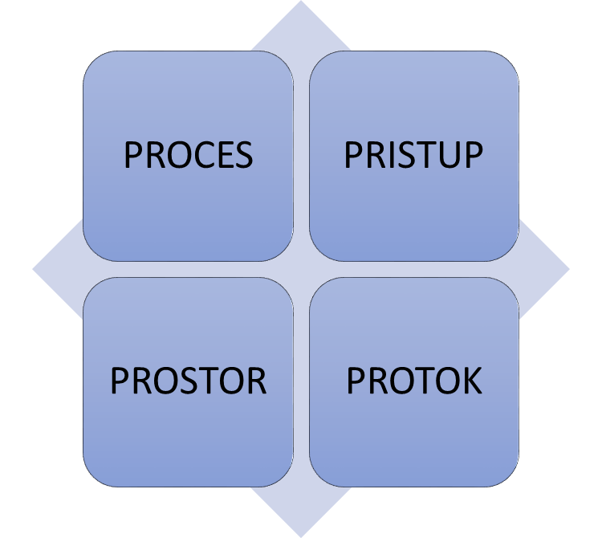
„FAST” SKLADIŠTE

Slide 21
Proces izdavanja robe
FLOW - PROCES
Cases: 9 053 (29%), Events: 9 053
Transitions=Granted->Packaging
Median duration: 6h 21m, Average duration: 19h 3m, Standard deviation: 1d 0h
100 % (9999) - *
93 % (9318) - *
Pikiranje
Pakiranje
Utovar
Granted
92 % (9219) - 2h 28m
Packaging
96 % (9578) - 8m 0s
For delivery (mass)
93 % (9312) - 2h 20m
Completed / Mass delivery!
4 % (365) - 15m 0s
100 % (10000)
96 % (9586)
96 % (9583)
93 % (9318)
3 % (261) - 0s
6 % (627) - *
4 % (364) - 1h 43m
Completed / individual delivery!
4 % (363) - 8m 0s
6 % (627)
the pro forma invoice
4 % (365)

Slide 22




Prezentacija rezultata analize skladišta
FLOW - PROCES
 | Aktivnost | % vremena | Dodaje vrijednost?
 | Kretanje i traženje | 36,3% | Gubitak
 | Pikiranje | 36,9% | Dodana vrijednost
 | Pakiranje | 18,5% | Potrebna aktivnost
 | Ostalo | 8,3%
 | Total | 100,0%
Gdje se nalaze aktivnosti koje ne donose vrijednost?

Slide 23
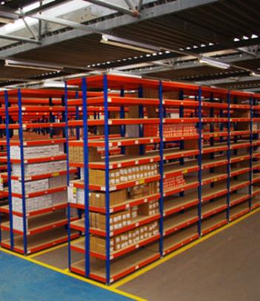
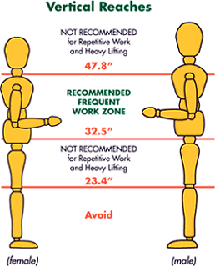
Pravila slaganja na police
ACCESSIBILITY - PRISTUP
Fast moveri se slažu u srednji dio stalaže gdje su lako dostupni i nemora se stalno saginjati
Slow-moveri se stavljaju na najdonje i najgornje police
Grupirati artikle koji se naručuju zajedno (…)
Teški artikli se stavljaju na početku komisione rute i na srednje police kako bi bile smještene ergonomski – smanjiti mogućnost ozljede kralješnice

Slide 24
Označavanje Skladišta
ACCESSIBILITY - PRISTUP
više od 1× dnevno
50-249 × god.
50-249 × god.
12-49 × god.
12-49 × god.
1-11 × god.
1-11 × god.
Kategorija | Broj artikala | Pros. Pikova po kategoriji god. | dužina hodanja za pikiranje | Ukupni broj pikova u godini po kategori | Pros. Pikovi na dan po artiklu iz kategorije
više od 1× dnevno | 136 | 403 | 1 | 54.798 | 219
50-249 × god. | 1.655 | 94 | 2 | 156.052 | 624
12-49 × god. | 6.981 | 22 | 3 | 155.371 | 621
2-11 × god. | 22.367 | 5 | 5 | 104.631 | 419
1 × god. | 7.588 | 1 | 5 | 7.588 | 30
Ukupno: | 38727 |  |  | 478.440

Slide 25
Planiranje skladišnog prostora
Pitanje: Koja je to stvar bez koje najprije ostanete u skladištu?
Odgovor: PROSTOR

Slide 26

Kako podijeliti prostor?

Slide 27
Planiranje skladišnog prostora

Slide 28
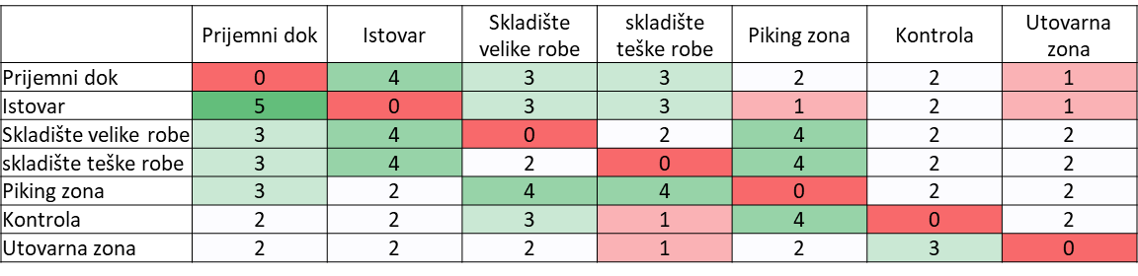
Optimizacija “Layouta” skladišta

Slide 29
Primjer preuređenja prostora - PRIJE
SPACE - PROSTOR

Slide 30
Primjer preuređenja prostora - SADA
SPACE - PROSTOR

Slide 31
Sada
SPACE - PROSTOR

Slide 32


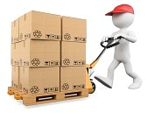

VJEŽBA – Balansiranje kapaciteta u skladištu
THROUGHPUT - PROTOK
5 komisionera
70 pikova/h
350 stavaka
2 na kontroli
90 pikova/h
180 stavaka
4 na pakiranju
50 pikova/h
200 stavaka
2 viličarista
200 pikova/h
400 stavaka
Gdje je vaše usko grlo?

Slide 33
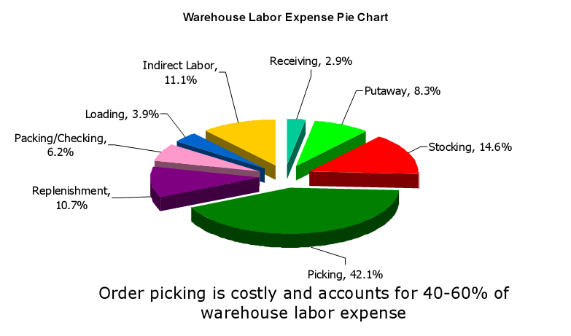
Raspodjela troškova rada u skladištu
THROUGHPUT - PROTOK

Slide 34
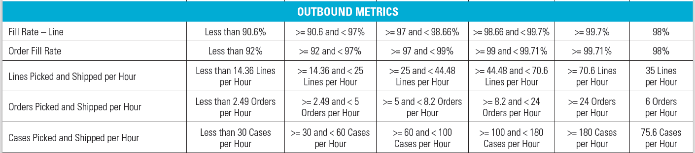
Analiza produktivnosti skladišta
Izvor: (WAREHOUSING EDUCATION AND RESEARCH COUNCIL)
THROUGHPUT - PROTOK
Benchmark
Kalkulacija:
Ukupno pikova u jednom danu komisioniranih i isporučenih
Ukupni radni sati (od komisioniranja do isporuke u jednom danu)
Kolika je produktivnost vašeg skladišta?

Slide 35
Točka produktivnosti pikinga
THROUGHPUT - PROTOK

Slide 36
Produktivnost u skladištu – Zaključak
Ljudi
1
Edukacija
Stavovi
Prostor
2
Raspored
Dizajn
Brzina
3
Produktivnost
Balansiranje

Slide 37
Dizajn i povećanje efikasnosti skladišta
LOGISTIKA I STRATEGIJA
Što dalje?
EFIKASNE LOGISTIČKE OPERACIJE
„FAST” SKLADIŠTE
12 mjeseci s LOGIKO CONSULTINGOM

Slide 38
LOGIKO Projekti – Najava
20-21.03.2018 – PAMETNA NABAVA ZA PROFIT PODUZEĆA
Efikasno upravljanje nabavom
Kako odrediti pametan asortiman?
Optimalna količina narudžbe (EOQ)?
18.04.2018 – KONFERENCIJA: SUPPLY CHAIN MANAGEMENT 4.0
Kako se boriti sa sezonalitetom u lancu opskrbe?
Blockchain tehnologija u lancu opskrbe?
Glavni gost – Patrick Daly: „Kako malu zemlju logistički pripremiti za globalno poslovanje?”
19.04.2018 – WAREHOUSING STRATEGY, DESIGN AND OPERATION
How to turn warehouse into competitive advantage
People Productivity in warehouse
Warehouse Technology& Equipment
What technology is right for you?
Project Justification
Kako odrediti optimalnu zalihu?
Pick-by-vision u skladištu

Slide 39


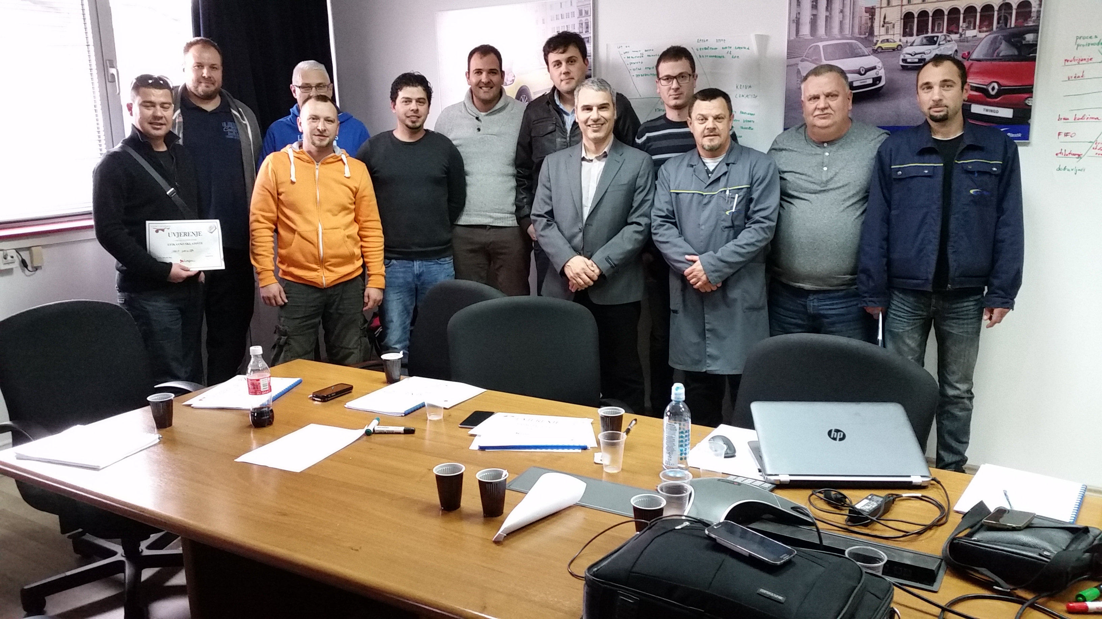
Zahvaljujemo na pažnji!
Antonio Zrilić
info@logiko.hr
www.logiko.hr
+385 1 6602 557
+385 91 222 0123
19.02.2018.
39
Notes:
39

